Slide 1


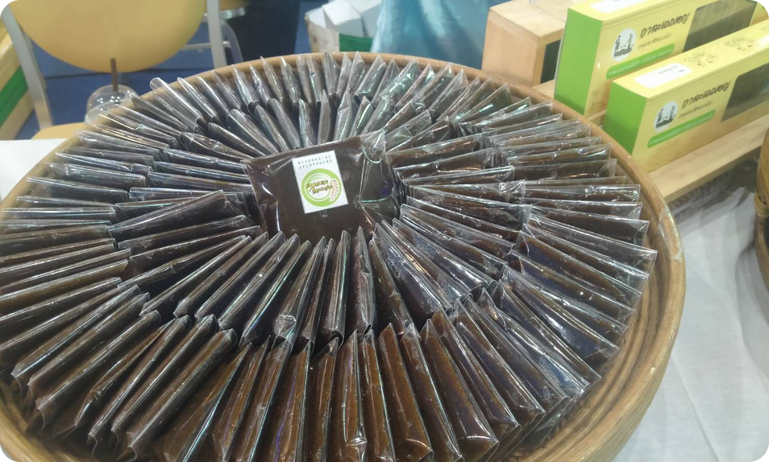

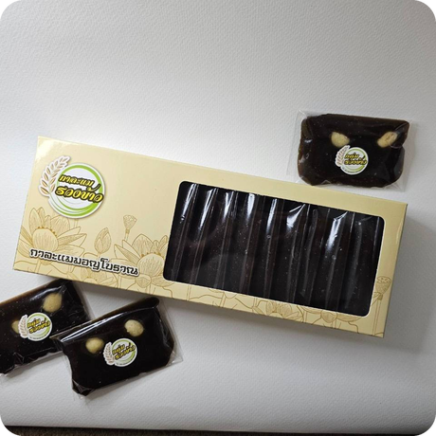
พิธีมอบโจทย์ธุรกิจ
โครงการ Academic Service & Strategic Partner 1/2569
การพัฒนาศักยภาพธุรกิจชุมชน กลุ่มวิสาหกิจชุมชนรวงข้าว (กาละแมรวงข้าว)
ศุกร์ที่ 9 ตุลาคม 2569 · 11.00–12.00 น.
Zoom Meeting
Notes:
เปิดพิธีมอบโจทย์ ร่วมกับ ไทยเบฟ และคณะบริหารธุรกิจ ม.กรุงเทพ ภาพทั้งหมดเป็นภาพจริงที่ชุมชนส่งมา

Slide 2
กำหนดการพิธีมอบโจทย์
10.45–11.00 น.
เปิดห้อง Zoom / นักศึกษาลงทะเบียน
11.00–11.05 น.
กล่าวเปิดพิธีโดยรองคณบดี คณะบริหารธุรกิจ และแนะนำวิทยากร
11.05–11.10 น.
ถ่ายภาพหมู่ร่วมกัน (Screen Capture) — ขอความร่วมมือ นศ. แต่งกายสุภาพ
11.10–11.25 น.
PART 1 ประธานกลุ่มวิสาหกิจชุมชนรวงข้าว: ที่มาของชุมชน · สินค้าและจุดเด่น · ความต้องการของชุมชน
11.25–11.45 น.
PART 2 ไทยเบฟ (คุณอดิศักดิ์ เทพอาสน์): กิจกรรมร่วมกับ EISA · โจทย์ 3 ด้าน · แผนงานโครงการ
11.45–12.00 น.
ช่วงตอบคำถามและปิดกิจกรรม
Academic Service & Strategic Partner 1/2569 | ไทยเบฟ × มหาวิทยาลัยกรุงเทพ
Notes:
ช่วง 11.10–11.45 น. แบ่งเป็น ประธานชุมชน ~15 นาที และ ไทยเบฟ ~20 นาที (ปรับได้)

Slide 3
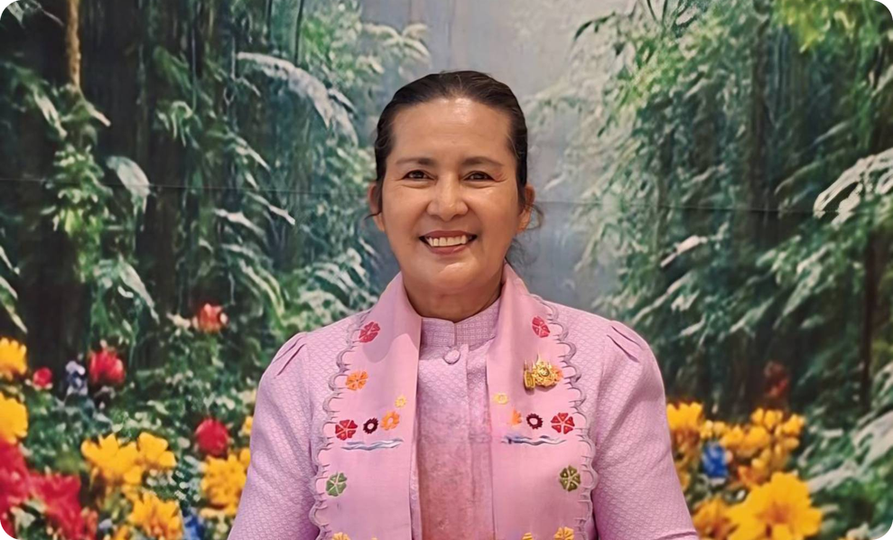
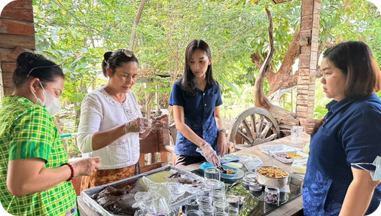
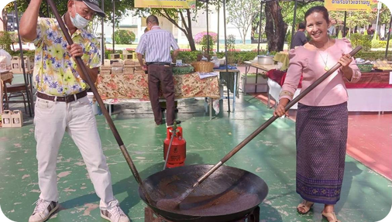
ที่มาของกลุ่มวิสาหกิจชุมชนรวงข้าว
PART 1 · ประธานชุมชน
ที่ตั้ง
หมู่ที่ 7 ตำบลคูบางหลวง อำเภอลาดหลุมแก้ว จังหวัดปทุมธานี
จุดเริ่มต้นของกลุ่ม
[ใส่: ปีที่ก่อตั้ง / เรื่องราวการรวมกลุ่ม]
สมาชิกและบทบาท
[ใส่: จำนวนสมาชิก / ใครทำอะไรในกลุ่ม]
สิ่งที่อยากให้นักศึกษารู้จักชุมชน
[ใส่: ความภูมิใจ / วิถีชุมชน]
คุณสมหมาย นิลศรีนวล
ประธานกลุ่มวิสาหกิจชุมชนรวงข้าว
Academic Service & Strategic Partner 1/2569 | ไทยเบฟ × มหาวิทยาลัยกรุงเทพ
Notes:
ประธานชุมชนเล่าที่มาของกลุ่ม ข้อความสีส้มในวงเล็บเหลี่ยมเป็นช่องให้เติมข้อมูลจริง

Slide 4
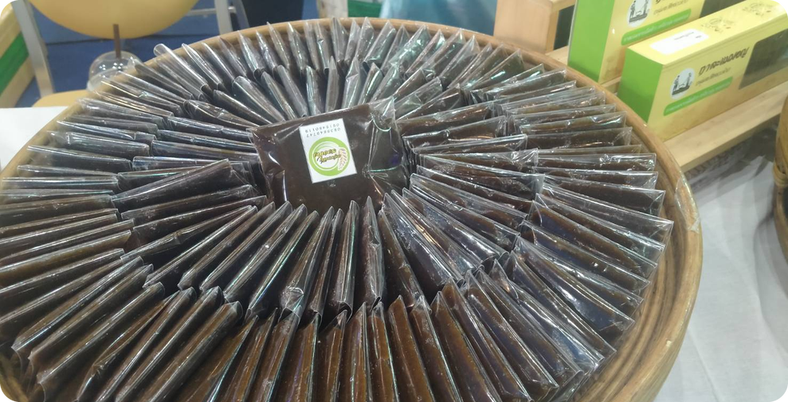
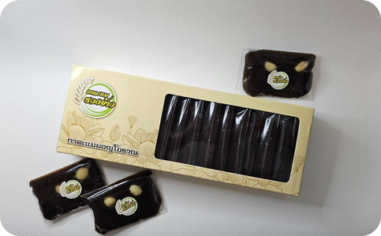


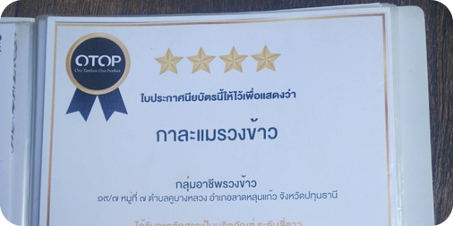
สินค้าและจุดเด่น: กาละแมรวงข้าว
PART 1 · ประธานชุมชน
สินค้าหลัก
กาละแมรวงข้าว
ช่องทางจำหน่ายปัจจุบัน
ขายผ่าน TikTok อยู่แล้ว
จุดเด่นของสินค้า
[ใส่: วัตถุดิบ / กรรมวิธี / รสชาติ / ราคา]
โครงการนี้เน้น “ยกระดับสิ่งที่ชุมชนมีอยู่เดิม” ให้มีประสิทธิภาพยิ่งขึ้น
Thailand Best Local Food
OTOP 4 ดาว
Academic Service & Strategic Partner 1/2569 | ไทยเบฟ × มหาวิทยาลัยกรุงเทพ

Slide 5
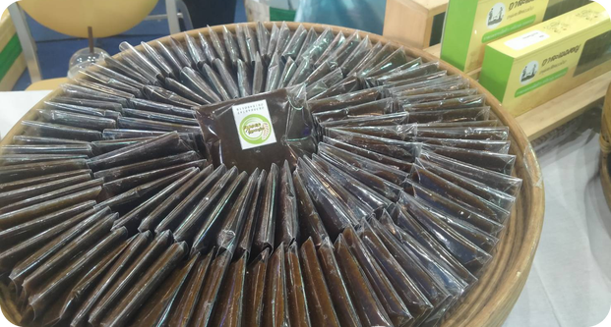

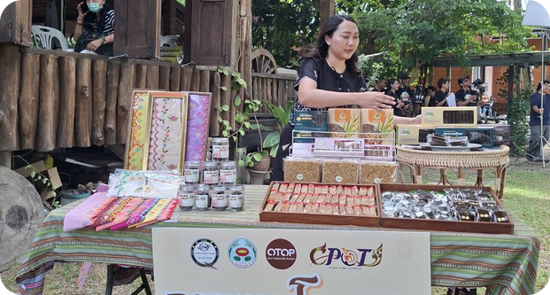
ความต้องการของชุมชน
PART 1 · ประธานชุมชน
2.1
คลิปภาพสินค้า
2.2
ออกแบบ Packaging + ต้นทุน
2.3
Website + Booth ขายสินค้า
วิดีโอและภาพสินค้า เพื่อประชาสัมพันธ์และเพิ่มยอดจำหน่าย
บรรจุภัณฑ์ที่เหมาะกับสินค้า การขนส่ง และควบคุมต้นทุนได้
ช่องทางขายออนไลน์ และบูธแสดง/จำหน่ายสินค้า
Academic Service & Strategic Partner 1/2569 | ไทยเบฟ × มหาวิทยาลัยกรุงเทพ

Slide 6
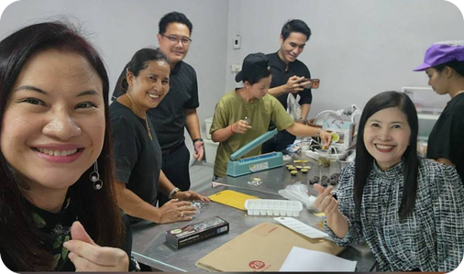
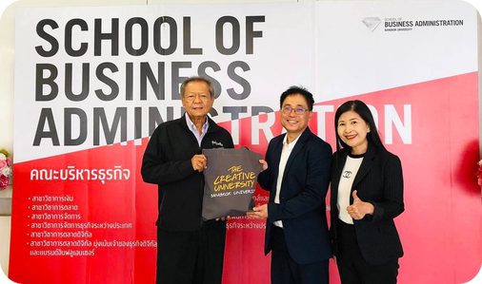
ไทยเบฟกับการสร้างคุณค่าร่วมกับชุมชน
PART 2 · ไทยเบฟ
ผู้พูด
คุณอดิศักดิ์ เทพอาสน์
ประธานโครงการบรรเทาสาธารณภัยและจิตอาสา บริษัท ไทยเบฟเวอเรจ จำกัด (มหาชน)
ทีมไทยเบฟ
คุณกุลธิดา เชื้อเทศ — ผู้จัดการโครงการศึกษา
คุณอรนุช ณ นคร — เจ้าหน้าที่ชำนาญการอาวุโสปฏิบัติการภาคสนาม-การศึกษา
กิจกรรมที่ดำเนินการร่วมกับชุมชน (EISA)
[ใส่: กิจกรรม/ผลลัพธ์ที่ผ่านมา]
บทบาทของไทยเบฟในโครงการนี้
มอบโจทย์จริงให้นักศึกษา
ร่วมบ่มเพาะและประเมินผลงาน
ออกบูธร่วมงาน Biz Week 2026
รูปแบบโครงการ
Challenge-based Learning: University – Student – Community – Strategic Partner
ทีมคณะฯ ลงพื้นที่ชุมชน
กิจกรรมที่คณะบริหารธุรกิจ
Academic Service & Strategic Partner 1/2569 | ไทยเบฟ × มหาวิทยาลัยกรุงเทพ
Notes:
คุณอดิศักดิ์ กล่าวเกี่ยวกับชุมชนและบทบาทไทยเบฟ ข้อความในวงเล็บเหลี่ยมเป็นช่องให้เติมข้อมูลจริง

Slide 7
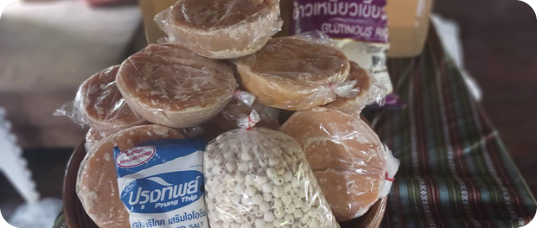
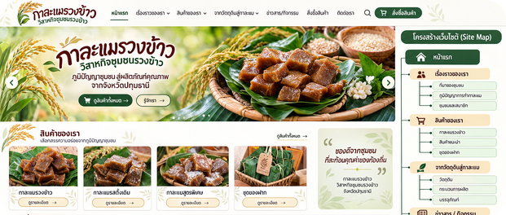
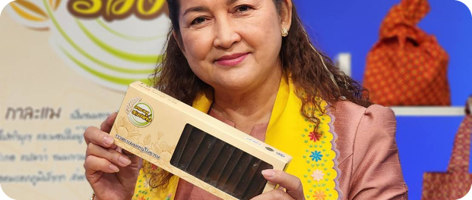
โจทย์ 3 ด้านที่มอบให้นักศึกษา
PART 2 · ไทยเบฟ
Logistics & Supply Chain
3 ทีม · อ.สันต์ ปิ่นแก้ว
Digital Marketing
4 ทีม · อ.คณาพจน์ วงษ์เฉลียง
Management / Business
3 ทีม · ดร.เพ็ญจิรา คันธวงศ์
วิเคราะห์และออกแบบ Packaging
เปรียบเทียบต้นทุน (Cost Comparison)
Prototype / Mock-up
เว็บไซต์ + SEO
Dashboard วิเคราะห์ข้อมูล
กราฟิกร้านค้าออนไลน์ + Pop-up Booth
วิเคราะห์ตลาด/ลูกค้าจาก Social Media
Customer Insight
วิดีโอประชาสัมพันธ์สินค้า
Academic Service & Strategic Partner 1/2569 | ไทยเบฟ × มหาวิทยาลัยกรุงเทพ

Slide 8
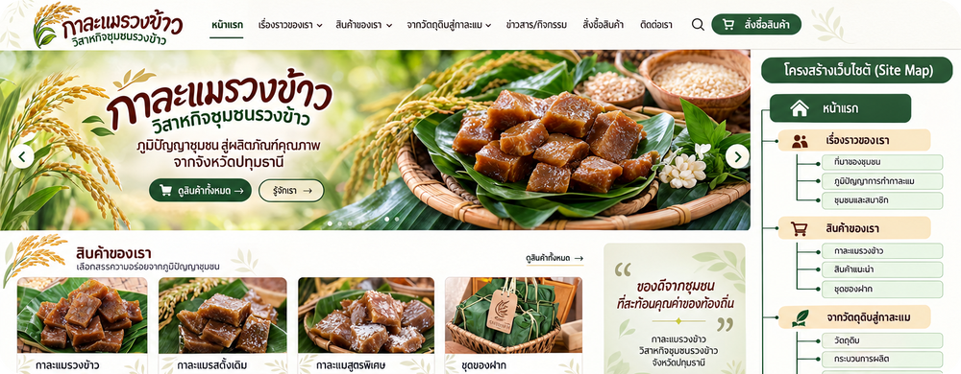

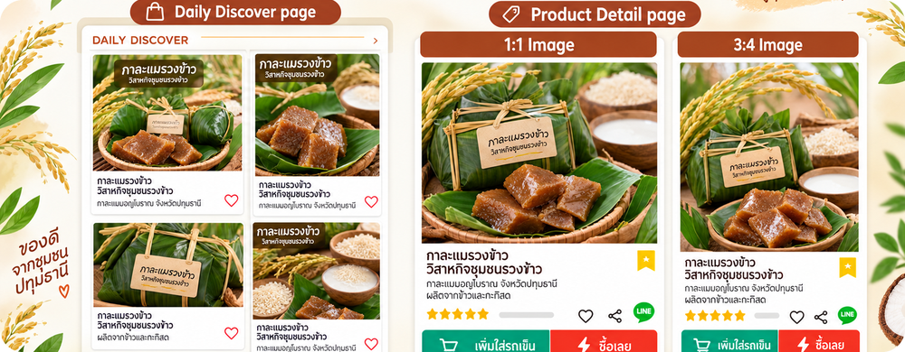
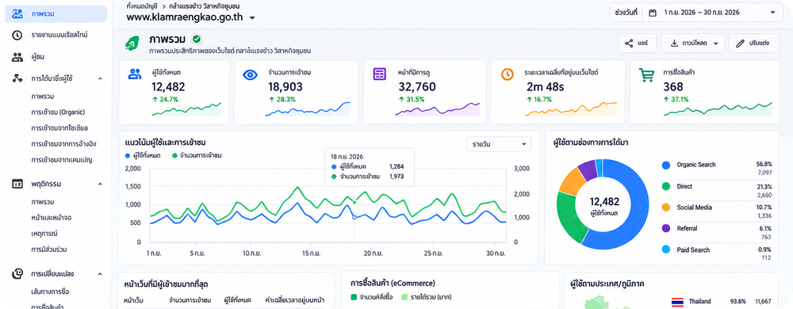
ตัวอย่างแนวคิดสื่อดิจิทัลสำหรับชุมชน
PART 2 · ไทยเบฟ
ภาพตัวอย่างแนวคิด ใช้เป็นแรงบันดาลใจให้นักศึกษา ไม่ใช่ผลงานสุดท้าย
เว็บไซต์ + SEO
Pop-up Booth
ภาพสินค้า 1:1 และ 3:4
Dashboard วิเคราะห์ข้อมูล
Academic Service & Strategic Partner 1/2569 | ไทยเบฟ × มหาวิทยาลัยกรุงเทพ
Notes:
ภาพทั้งหมดในหน้านี้เป็นภาพตัวอย่างแนวคิด ใช้เป็นแรงบันดาลใจ ไม่ใช่ผลงานสุดท้ายของนักศึกษา

Slide 9
เส้นทางโครงการหลังพิธีมอบโจทย์
PART 2 · ไทยเบฟ
ศ. 9 ต.ค. 69
พฤ. 22 ต.ค. 69
อ. 17 พ.ย. 69
พฤ. 19 พ.ย. 69
มอบโจทย์
11.00–12.00 น.
Zoom Meeting
ลงพื้นที่ชุมชน
08.40–11.00 น.
นศ. ลงเยี่ยมชมและเก็บข้อมูล
พิธีตัดสิน
11.00–14.00 น.
มหาวิทยาลัยกรุงเทพ
Biz Week 2026
10.00–15.00 น.
แสดงและจำหน่ายสินค้า
คัดเลือกผลงานนักศึกษา 10 ทีม (Digital Marketing 4 · Management 3 · Logistics 3) ไปจัดแสดงเป็น Showcase ที่ Biz Week 2026
Academic Service & Strategic Partner 1/2569 | ไทยเบฟ × มหาวิทยาลัยกรุงเทพ
Notes:
วันตัดสินตาม proposal และโน้ตลายมือคือ 17 พ.ย. 69 แต่บันทึกประชุม 23 ก.ย. เคยระบุเสาร์ 14 พ.ย. ควรยืนยันอีกครั้ง

Slide 10

ช่วงตอบคำถาม
11.45–12.00 น. · ขอบคุณครับ
Growing for a Better Tomorrow

